Slide 1
Неформальные молодежные движения в Англии

Slide 2
Введение
Цель данной работы - проанализировать истоки и историю развития некоторых молодежный движений Великобритании второй половины 20 века.

Slide 3
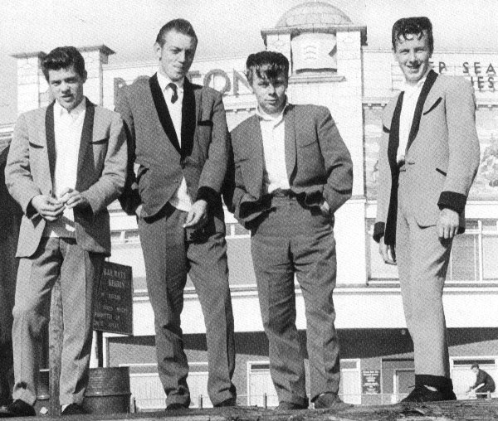
Тедди-бойз
Британские исследователи в качестве первой молодежной субкультурной группы называют «тедди-бойз». Главной их культурной нишей был американский рок-н-ролл.

Slide 4
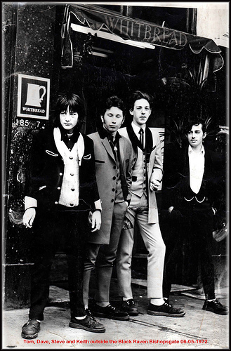
Облик «тедди» сочетал в себе черты английского джентльмена и американского шулера: длинный драповый пиджак с бархатным воротником, брюки дудочкой, ботинки на микропоре, галстук-шнурок.

Slide 5
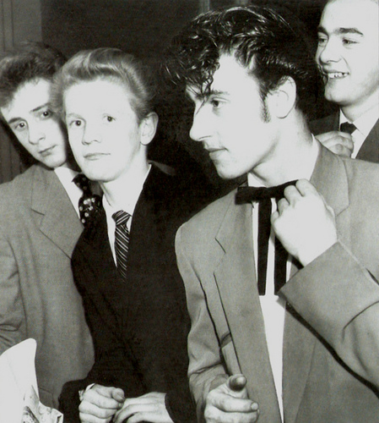
. «Тедди» были возмутителями британского спокойствия в кинотеатрах и танцзалах, где происходило активное освоение ими рок-н-ролла.

Slide 6
Моды
Великая морская держава постепенно забывала лишения второй мировой, экономика переживала второй послевоенный бум, что, безусловно, привело к значительному росту рабочих мест. И новое время неминуемо должно было привести к появлению на «неформальной сцене» нового героя, того, кто более соответствовал духу происходящего. Это были те, кто пристально следил за новинками моды в одежде, музыке и так далее; те, кто выбирал для себя «золотую середину» между миром неформалов и «благополучным» обществом, в то же время не теряя своей индивидуальности. Их назвали моды.

Slide 7
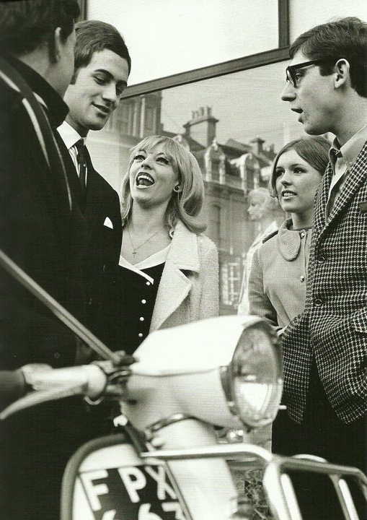
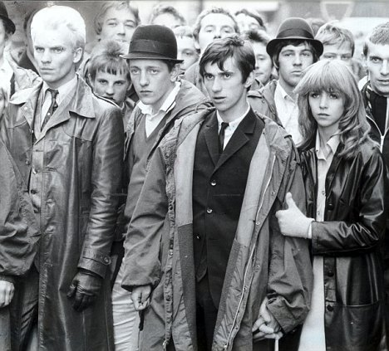

Slide 8
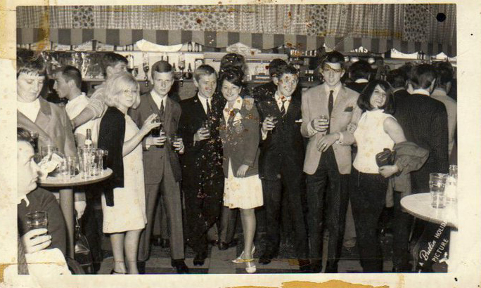
Главной целью было просто жить и получать от жизни максимум удовольствия, причём жить только так, как они считали нужным.

Slide 9
Моды так называемой первой волны предпочитали слушать американский чёрный джаз, блюз и соул – тогда это были близкие стили, и зачастую их называли просто соул.
Принято считать, что главной группой модов в середине 60-х являлись «The Who», но именно их моды первой волны негласно обвинили если не в профанации и культурном предательстве, то полной ущербности.

